Slide 1
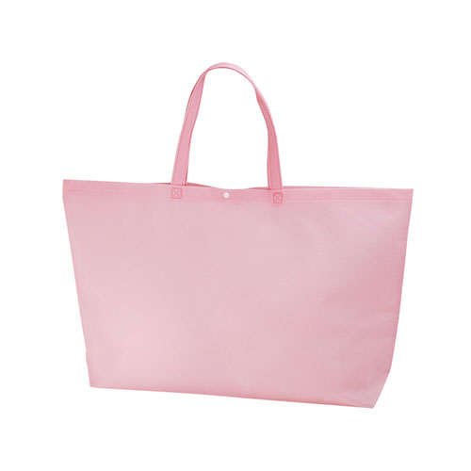
【提案書】
カジュアルトート(大)
特徴
衣類の持ち運びにも便利な、ビッグサイズの船底型トートバッグ。収納力抜群で丈夫＆厚手な不織布を使用しています。クリーニング店のノベルティやアパレルのオリジナルショッパーに最適です。
納期
納期スペース
仕様
カラー展開：黒、白、紺、ベージュ、ダークブラウン、オレンジ、ブルー、ライトピンク、赤、マスカットグリーン、イエロー、ピンク、ダークグレー
素材：本体/PP不織布、プラスチックホック 底板/厚紙
サイズ：開口部650/底部W530×H400×G120 持ち手長さ:510mm
備考：プラホック付
お見積
お見積りスペース

